Slide 1
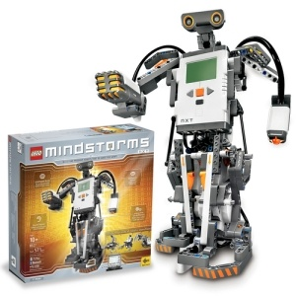
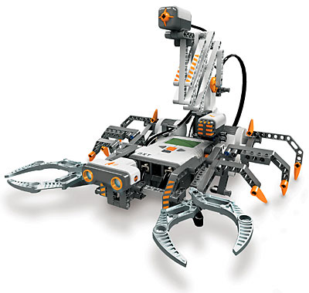

Robotický seminář
Seminář číslo
8
vyučující: Ing. Martin Hlinovský, Ph.D.

Slide 2
Obsah
Dokončení výkladu programového prostředí NXC
Řešení jednoduchých úloh v NXC

Slide 3

Dokončení výkladu programového prostředí NXC
Práce se senzory
NXT kostka má 4 vstupní porty číslované od 1 do 4 pro přípojení senzorů
Pro určení portu se používají proměnné: IN_1, IN_2, IN_3, IN_4
nebo konstanty portů: S1, S2, S3, S4
Proměnné určující hodnotu senzoru: SENSOR_1, SENSOR_2, SENSOR_3, SENSOR_4
Načtení hodnoty analogového senzoru:
Načtení hodnoty z digitální ultrazvukového senzoru:
Funkce pro vymazání hodnoty ze senzorů (má smysl jen u senzorů, které inkrementují hodnoty):

Slide 4
Dokončení výkladu programového prostředí NXC
Typy a módy senzorů
Analogové senzory – dotykový, zvukový, světelný a rotační v motorech
Digitální senzor – ultrazvukový
Před použitím senzoru je nejprve nutná jeho identifikace pomocí funkce: SetSensorType(port, typ senzoru)
  Port je proměnná IN_1 až IN_4 určující, do jakého portu NXT kostky je připojen
  Typy senzoru jsou následující:
  Dotykový SENSOR_TYPE_TOUCH
  Optický s aktivním osvětlováním SENSOR_TYPE_LIGHT_ACTIVE
  Optický bez aktivního osvětlování SENSOR_TYPE_LIGHT_INACTIVE
  Zvukový (dB) SENSOR_TYPE_SOUND_DB
  Zvukový (dBA) SENSOR_TYPE_SOUND_DBA
  Ultrazvukový SENSOR_TYPE_LOWSPEED_9V

Slide 5
Dokončení výkladu programového prostředí NXC
Typy a módy senzorů
Funkce pro nastavení chování senzoru:
SetSensorMode(port, mód)
  Některé módy mají smysl jen pro určité senzory
  Typy módů jsou následující:
Hodnota od 0 do 1023 SENSOR_MODE_RAW
Sepnuto ano/ne SENSOR_MODE_BOOL
Počet sepnutí SENSOR_MODE_EDGE
Počet sepnutí a rozepnutí SENSOR_MODE_PULSE
Hodnota od 0 do 100 SENSOR_MODE_PERCENT
Například mód PERCENT je výchozí pro světelný a zvukový senzor a funguje nad RAW módem, ze kterého převádí hodnotu na %.
Tyto způsoby nastavování jsou velmi zdlouhavé, v NXC existují samostatné funkce pro každý senzor

Slide 6
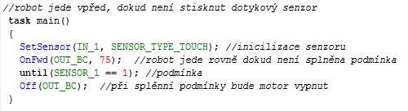
Dokončení výkladu programového prostředí NXC
Dotykový senzor
Ukázka jednoduchého použití:
  Senzor pracuje ve výchozím BOOL režimu
  Funkce SetSensor(IN_1, SENSOR_TYPE_TOUCH) se dá nahradit funkcí SetSensorTouch(IN_1) - zápis funguje obdobně i u ostatních senzorů

Slide 7
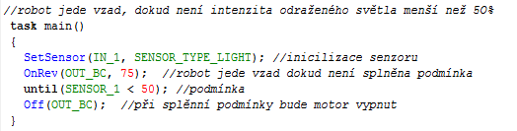
Pokračování v prezentaci o NXC a jeho výhody
Světelný senzor
Může pracovat ve dvou módech:
  Se zapnutou červenou LED diodou – snímá množství odraženého světla
  S vypnutou LED diodou – snímá množství okolního světla
Ukázka jednoduchého použití:
Intenzita odraženého světla závisí na odrazivosti materiálu, okolním osvětlení a vzdálenosti čidla od snímaného objektu
Vždy je potřeba předem zjistit v jakých mezích se pohybuje intenzita odraženého světla v daném prostředí

Slide 8
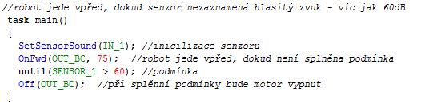
Pokračování v prezentaci o NXC a jeho výhody
Zvukový senzor
Chování je velmi podobné jako u zvukového senzoru
Ukázka jednoduchého použití:

Slide 9
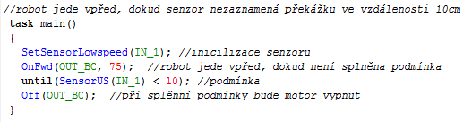
Dokončení výkladu programového prostředí NXC
Ultrazvukový senzor
Jedná se o digitální senzor
Je schopen měřit vzdálenost v rozsahu 0 až 255cm s přesností +/- 3cm
Ukázka jednoduchého použití:

Slide 10
Dokončení výkladu programového prostředí NXC
Displej NXT kostky
Na displeji lze zobrazit text, čísla nebo jednoduchou grafiku
Při použití kreslící funkce se zadávají souřadnice, kam má být text nebo grafika umístěna
Pro snadný výpis je displej rozdělen na osm textových řádků označených LCD_LINE1 až LCD_LINE8 – používají se místo y souřadnice
Souřadnice (0,0) odpovídá levému spodnímu rohu displeje
Funkce:
  Vymaže obsah displeje: ClearScreen()
  Vypíše hodnotu proměnné na souřadnice (x,z) NumOut(x,y,proměnná)
  Obdoba funkce NumOut() pro výpis textu TextOut(x,y,text)
  Vytvoření úsečky bodu (x1,y1) do bodu (x2,y2) LineOut(x1,y1,x2,y2)
  Kružnice se středem v bodě (x,y) a poloměrem CircleOut(x,y,poloměr)
  Bod na souřadnicích (x,y) PointOut(x,y)
  Funkce pro resetování displeje do výchozího stavu ResetScreen()

Slide 11
Řešení jednoduchých úloh v NXC
Úloha 1
Pro řešení můžete použít svého robota nebo robota TASKBOT
Připevněte oba dotykové senzory (jeden na pravou stranu, druhý na levou stranu robota) tak, aby se dali ze shora stisknout
Zadání:
    Pravý stisk 1x zrychlí o +20%
    Levý stisk 1x zpomalí o -20%
    Pravý stisk 2x toč doprava o 90°
    Levý stisk 2x toč doleva o 90°

Slide 12
Řešení jednoduchých úloh v NXC
Úloha 2
Pro řešení můžete použít svého robota nebo robota TASKBOT – na čelní straně je potřeba mít upevněný ultrazvukový senzor
Zadání:
    Při zakřičení se robot rozjede
    Pokud detekuje překážku, tak se zastaví a couvne
    Otočí se o 45° a rozjede se
    Jede tak dlouho, dokud nenarazí na další překážku

Slide 13
Seznam zdrojů
[1] MOC, Ivan. Využití robota LEGO MINDSTORMS – návrh a realizace úloh, návod na programování v NXC. Praha, 2010. 64 s. Bakalářská práce. České vysoké učení technické v Praze, Fakulta elektrotechnická, Katedra řídící techniky.
[2] HANSEN, John. NXC Programmer’s Guide [online]. 2010-05-30 [cit. 2010-05-23]. The NXC Guide. Dostupné z WWW:
<http://bricxcc.sourceforge.net/nbc/nxcdoc/NXC_Guide.pdf>
[3] BENEDETTELLI, Daniele. Programming LEGO NXT Robots using NXC [online]. 2007-06-07 [cit. 2010-05-23]. The NXC Tutorial. Dostupné z WWW: <http://bricxcc.sourceforge.net/nbc/nxcdoc/NXC_tutorial.pdf>

Slide 14
Závěr
Prostor na případné dotazy
Co bude příště?
Řešení soutěžní úlohy „sledování čáry s křížením“ (projekt č. 1)
DĚKUJI ZA POZORNOST!
Obrázky z úvodního slidu převzaty z:
https://ai.ia.agh.edu.pl/wiki/mindstorms:history
http://digiredo.wordpress.com/2010/02/13/enterprise-2-0-not-if-but-when-do-you-start/
http://gizmodo.com/168532/lego-mindstorms-nxt-software-going-open-source

